Slide 1
iSPAM IoT Smart Postal Announcement Messaging
INTIM17A6
Alix Kalliojärvi
Miska Kivioja
Kimmo Koivusalo
Jonne Laitinen
"Mail Tulit Aliquis Meum"

Slide 2
iSPAM - Visio
Älypostilaatikko, joka tunnistaa saapuvan postin, sen määrän sekä ajankohdan ja kykenee ilmoittamaan siitä käyttäjälleen ja tarvittaessa kommunikoimaan postinjakajan kanssa.
Wi-Fi verkkoyhteys
Liiketunnistus
Painon tunnistus
Äänipalaute

Slide 3







iSPAM – Konsepti
Kaavio auki:
- Posti saapuu --> luukku aukeaa (luminenssi) --> data watsonin kautta noderediin, josta käsky laatikolle lähettää s-posti viesti käyttäjälle. Tiedonsiirto MQTT.
SMTP2GO
(s-posti)
Wi-Fi
Luminenssitunnistus
Ilmoitukset käyttäjälle
Äänipalaute
Painon tunnistus
Hallinta ja
tilastointi
Valvonta –ja varkaudenesto
ominaisuudet
IBM
Watson Cloud
Internet

Slide 4
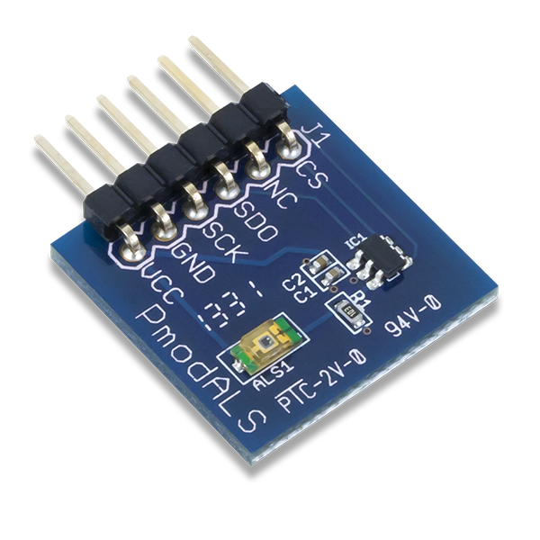
iSPAM – Tekninen toteutus
Komponentit
- MKR1000
- Pmod ALS -valosensori
- Pmod Amp2 –vahvistin
- MKR SD Proto Shield –muistikortinlukija
Käytetyt kirjastot
#include <SPI.h>
#include <SD.h>
#include <AudioZero.h>
#include <WiFi101.h>
#include <MQTT.h>
#include <MQTTClient.h>
#include <NTPClient.h>
#include <WiFiUdp.h>

Slide 5
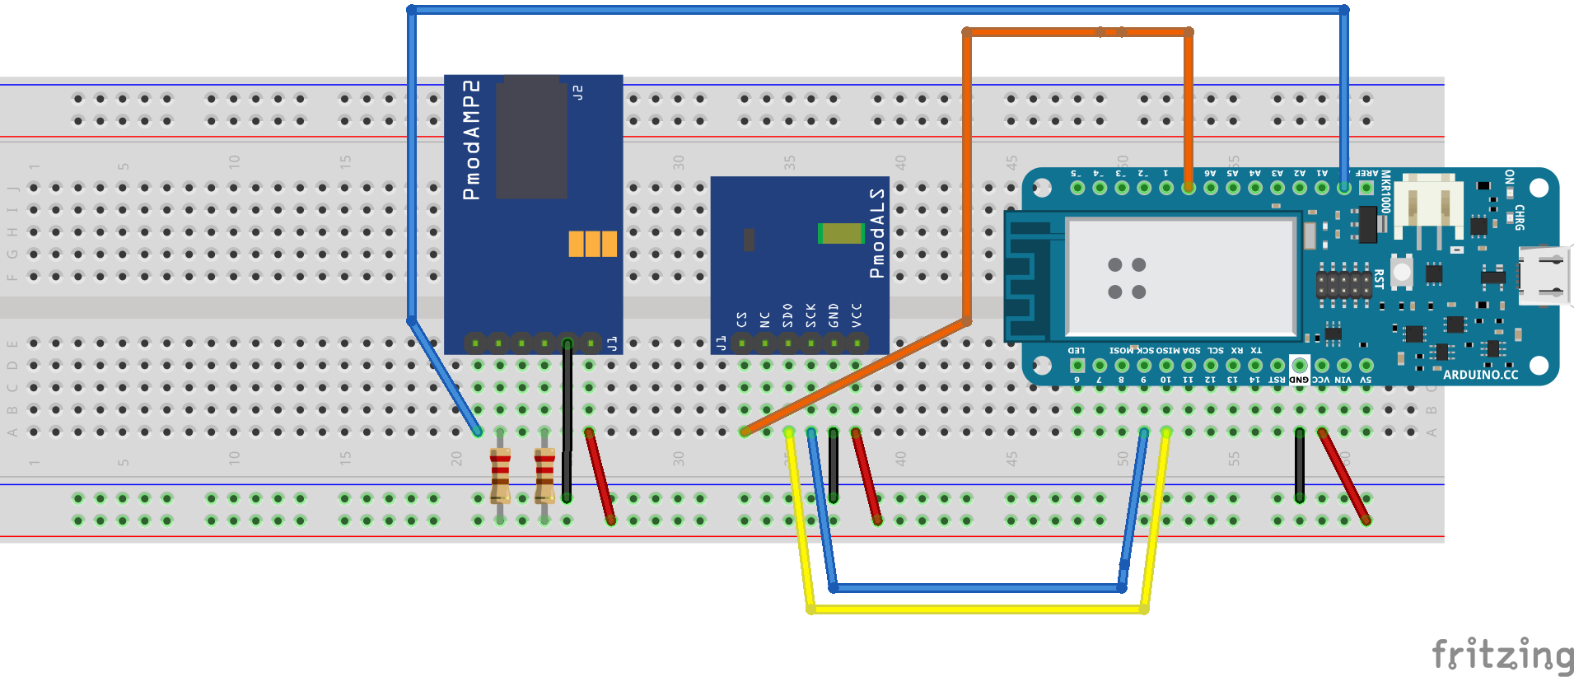
iSPAM – Tekninen toteutus
- WiFI
- MQTT–tiedonsiirto
- Email
- NTP-palvelin
- SD-kortti
- Äänitiedosto
- log.txt
- Sähköposti
- SMTP2GO-palvelin

Slide 6
iSPAM – Tekninen toteutus
SETUP
Yhdistä WiFi
Alusta SPI-tiedonsiirto (SD-kortti, ALS)
Yhdistä MQTT ja tilaa topic
Hae aika NTP-palvelimelta
LOOP
>20
Valon määrä
<20
Käsky pilvestä
Laatikko auki
Laatikko kiinni
Lähetä sähköposti
Soita ääni
Raportoi pilveen
Raportoi pilveen
Kirjoita logiin

Slide 7
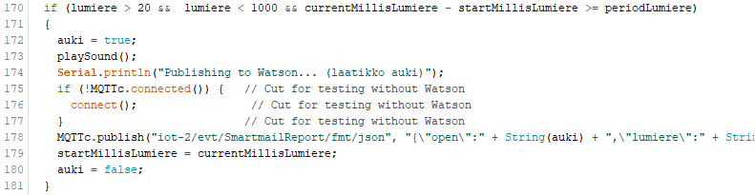
iSPAM – Tiedonsiirto toteutus
Publish

Slide 8
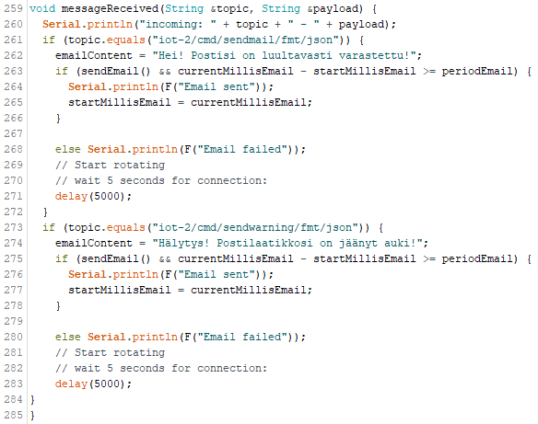
iSPAM – Tiedonsiirto toteutus
On message

Slide 9
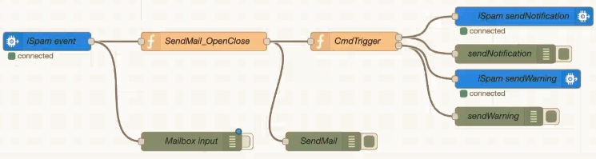
iSPAM – NodeRed
SendMail_OpenClose noodi:
Lukee MKR1000 saamasta json-paketista laatikon kannen avaustiedon (msg.payload.open) ja ohjaa posti/varoitus -liipaisua seuraavasti:
Kansi auki: MKR1000 lähettää kerran s-posti ilmoituksen ja 5min ajastus käynnistyy
Kansi auki >5min: MKR1000 lähettää varoitusviestin ja 5min ajastus käynnistyy alusta
Pitää tilatietoa kannen asennosta MKR1000:lta saaman tilatiedon perusteella
CmdTrigger:
Lähettää ilmoitus tai varoituskäskyn MKR1000:lle SendMail-noodin käskystä.
Kaksi lähtöä, joista yksi lähettää MKR1000:n sendmail MQTT-topiciin (käsky lähettää ilmoitus postin saapumisesta) ja sendwarning MQTT-topic (käsky lähettää varoitus kannen unohtumisesta auki)

Slide 10
iSPAM – Johtopäätökset ja jatkokehitys
Pienellä vaivalla muutettavissa eri käyttötarkoituksiin.
Sensorien vaihtaminen käyttötarkoituksen mukaan.
(esim. Load Cell painon seurantaan)
Ääniohjauksen jatkokehitys (kommunikaatio postinkantajan kanssa)
Lokitietojen välitys asiakkaalle
Ällistyttävä robotti?

Slide 11
KIITOS!

